Slide 1

TRƯỜNG ĐẠI HỌC KINH TẾ KỸ THUẬT CÔNG NGHIỆP
Bài giảng: Logic học đại cương
Giảng viên: Th.s Phạm Thị Thư­
Email: ptthu@uneti.edu.vn
Hà Nội - 2021

Slide 2
Chương 1. KHÁI NIỆM
1.1. Khái niệm
Khái niệm là hình thức cơ bản của tư duy trìu tượng, phản ánh những thuộc tính bản chất của sự vật, hiện tượng.
Mỗi sự vật, hiện tượng đều bao gồm nhiều thuộc tính, khái niệm chỉ phản ánh những thuộc tính bản chất, bỏ qua những thuộc tính riêng biệt, đơn lẻ, không bản chất của sự vật, hiện tượng.
Logic học đại cương

Slide 3
Ví dụ 1.1. Khái niệm “máy tính”
Máy tính hay máy điện toán là những thiết bị hay hệ thống thực hiện tự động các phép toán số học dưới dạng số hoặc phép toán logic. Các máy tính cỡ nhỏ thường gọi là máy vi tính, trong số đó máy dùng cho cá nhân thường gọi là máy tính cá nhân.
Logic học đại cương

Slide 4
Chương 1. KHÁI NIỆM
1.2. Nội hàm và ngoại diên của khái niệm
1.2.1. Nội hàm của khái niệm
Nội hàm của khái niệm là tổng hợp những thuộc tính bản chất của lớp các đối tượng được phản ánh trong khái niệm.
Ví dụ 1.2. Nội hàm khái niệm “Hình bình hành”
- Là một tứ giác
- Có hai cặp đối song song và bằng nhau
- Có các góc đối bằng nhau, hai góc kề một cạnh bù nhau
- Có hai đường chéo cắt nhau tại trung điểm mỗi đường
Logic học đại cương

Slide 5
Chương 1. KHÁI NIỆM
1.2.1. Nội hàm của khái niệm
Quá trình hình thành khái niệm chính là quá trình hình thành nên nội hàm của nó.
Mỗi khái niệm đều phải có nội hàm, không tồn tại khái niệm không có nội hàm.
- Cùng một đối tượng khi được nghiên cứu ở những bộ môn khoa học khác nhau có thể có những nội hàm không giống nhau tuỳ thuộc vào sự nhận thức ở khía cạnh này hay khía cạnh khác. Các nội hàm đó không mâu thuẫn, loại trừ nhau và có liên hệ với nhau, bổ sung cho nhau để tạo nên một nội hàm duy nhất phản ánh về đối tượng.
Logic học đại cương

Slide 6
Chương 1. KHÁI NIỆM
1.2.2. Ngoại diên của khái niệm
Là tập hợp của những đối tượng mang bản chất của nội hàm.
Chú ý phân biệt
NGOẠI DIÊN & PHẦN TỬ CỦA TẬP HỢP
Ví dụ: Ngoại diên k/n “hình bình hành” gồm tập hợp hình bình hành, HCN, Hình thoi, Hình vuông
Tập hợp hình bình hành bao gồm các hình bình hành
Logic học đại cương

Slide 7
* Khái niệm chung – khái niệm riêng – khái niệm rỗng
- Tuỳ vào số lượng phần tử trong tập hợp, số lượng đối tượng trong ngoại diên người ta phân loại thành khái niệm chung, khái niệm riêng
+ Khái niệm riêng (khái niệm đơn nhất): ngoại diên chỉ chứa một đối tượng
+ Khái niệm chung: ngoại diên chứa nhiều hơn một đối tượng
+ Khái niệm rỗng (khái niệm không thực): ngoại diên không chứa một đối tượng nào
Logic học đại cương

Slide 8
Chương 2. KHÁI NIỆM
1.2.3. Quan hệ giữa nội hàm và ngoại diên
Giữa nội hàm và ngoại diên của khái niệm có mối tương quan xác định, quan hệ tỉ lệ nghịch.
- Ngoại diên của khái niệm rộng ra → các dấu hiệu đặc trưng của nội hàm bị rút bớt đi
- Tăng các dấu hiệu đặc trưng của nội hàm → ngoại diên của khái niệm bị thu hẹp
Chú ý: Khi xác định một khái niệm nào đó chúng ta không chỉ nắm vững nội hàm của nó mà còn phải chỉ ra được ngoại diên của nó
Logic học đại cương

Slide 9
Ví dụ: Khái niệm “Tam giác cân” nội hàm rộng hơn khái niệm “Tam giác” nên ngoại diên của khái niệm “Tam giác cân” hẹp hơn k/n “Tam giác”
Ví dụ: Khái niệm “Đa thức bậc n có nghiệm” nội hàm rộng hơn khái niệm “Đa thức” nên ngoại diên của khái niệm “Đa thức có nghiệm” hẹp hơn k/n “Đa thức”
Logic học đại cương

Slide 10
Chương 1. KHÁI NIỆM
1.3. Khái niệm và từ ngữ
- Khái niệm là một yếu tố cấu thành của tư duy, do vậy khái niệm được định hình, tồn tại gắn liền với ngôn ngữ
- Khái niệm được thể hiện bằng từ, cụm từ hoặc hệ thống câu văn
- Hệ thống văn bản (từ, cụm từ, câu văn…) được dùng để chỉ khái niệm phải thể hiện được những hiểu biết chứa trong nội hàm của khái niệm
Logic học đại cương

Slide 11
- Văn bản biểu hiện khái niệm chỉ là phương tiện ngôn ngữ thể hiện nội hàm của nó, tức là mang tính chất tín hiệu. Nhưng tín hiệu thì có thể thay đổi tuỳ theo ý muốn của người sử dụng. Do vậy cần lưu ý một số điểm sau:
+ Khái niệm được thể hiện bằng một từ (cụm từ) tương ứng, và ngược lại
+ Khái niệm được thể hiện bằng nhiều từ (cụm từ) khác nhau (đồng nghĩa khác âm)
Ví dụ: “chết”, được biểu hiện bởi các từ: hy sinh, mất, ngủ với giun, hai năm mươi về già, hai năm mươi về chầu tiên tổ, về dưới suối vàng, viên tịch, băng hà,...
Logic học đại cương

Slide 12
Chương 1. KHÁI NIỆM
1.3. Khái niệm và từ ngữ
+ Một từ (cụm từ) thể hiện nhiều khái niệm khác nhau (đồng âm khác nghĩa)
Ví dụ: Từ “Tự” thể hiện các khái niệm: người, chùa, chữ
Các lưu ý khác:
Trật tự từ: VD: tội phạm - phạm tội; nhà nước - nước nhà; người tôi yêu - người yêu tôi
Logic học đại cương

Slide 13
Ngày nay với sự phát triển mạnh mẽ của khoa học, kỹ thuật, công nghệ các khái niệm mới luôn luôn xuất hiện. Trong thế kỷ XX có tới 198 khái niệm mới ra đời và trong tương lai sẽ còn xuất hiện nhiều khái niệm mới nữa.
Kết luận: Khái niệm được dùng để chỉ đạo hoạt động thực tiễn của con người, từ là phương tiện, là công cụ diễn đạt khái niệm.
Logic học đại cương

Slide 14
Chương 1. KHÁI NIỆM
1.4. Quan hệ giữa các khái niệm
Nội hàm và ngoại diên của khái niệm có quan hệ tương quan với nhau. Cho nên, nhận thức được quan hệ nội hàm → nhận thức quan hệ giữa ngoại diên và ngược lại
Logic học hình thức chủ yếu nghiên cứu quan hệ giữa các khái niệm về mặt ngoại diên
Logic học đại cương

Slide 15
Chương 1. KHÁI NIỆM
1.4.1. Quan hệ điều hoà
Là quan hệ giữa những khái niệm mà ngoại diên của chúng ít nhất có một bộ phận trùng nhau, tức là có những đối tượng vừa nằm trong ngoại diên của khái niệm này vừa nằm trong ngoại diên của khái niệm kia
Gồm các quan hệ: đồng nhất, lệ thuộc (bao hàm, thứ bậc), giao nhau
Logic học đại cương

Slide 16
1.4. Quan hệ giữa các khái niệm
1.4.1. Quan hệ điều hoà
A, B
* Quan hệ đồng nhất: là quan hệ giữa các khái niệm có ngoại diên hoàn toàn trùng nhau. Đối tượng của khái niệm này cũng là đối tượng của khái niệm kia, và ngược lại (X≡Y)
Ví dụ: k/n: Tam giác cân
k/n:Tam giác có hai cạnh bằng nhau
Logic học đại cương

Slide 17
1.4. Quan hệ giữa các khái niệm
1.4.1. Quan hệ điều hoà
* Quan hệ lệ thuộc (bao hàm, thứ bậc): là quan hệ giữa các khái niệm mà ngoại diên của khái niệm này chứa gọn trong ngoại diên của khái niệm kia
A
B
VD: Ngoại diên k/n B là tập hợp con của ngoại diên k/n A ta nói khái niệm A bao hàm khái niệm B
Ví dụ: K/n A: Đa giác; k/n B: tam giác → A bao hàm B
Logic học đại cương

Slide 18
1.4. Quan hệ giữa các khái niệm
1.4.1. Quan hệ điều hoà
* Quan hệ giao nhau: là quan hệ giữa các khái niệm mà ngoại diên của khái niệm này có một bộ phận trùng với ngoại diên của khái niệm kia
A
B
Ví dụ: A : “ Giảng viên” , B: “Quân nhân”
A ∩ B: Là những người vừa là giảng viên vừa là quân nhân
Vậy A ∩ B là giảng viên các trường quân đội
Logic học đại cương

Slide 19
1.4.2. Quan hệ không điều hoà
Quan hệ không điều hoà là quan hệ giữa những khái niệm mà ngoại diên của chúng không có bộ phận nào trùng nhau, mà hoàn toàn tách rời nhau (hay còn gọi là quan hệ tách rời)
Các quan hệ tách rời đặc biệt: mâu thuẫn, đối lập (ngang hàng)
A
B
  Thí dụ: Các cặp khái niệm sau:
  “Mặt trời” (A) và “Trái đất” (B).
  “Cá sấu” (A) và “Cây thông” (B)
  là các cặp khái niệm có quan hệ tách rời.
A: nam giới, B: nữ giới; A tách rời B nên A ∩ B=ø
Logic học đại cương

Slide 20
* Quan hệ mâu thuẫn: Quan hệ mâu thuẫn là quan hệ giữa hai khái niệm tách rời trong đó ngoại diên của chúng lấp đầy ngoại diên của khái niệm loại chung, còn nội hàm của chúng thì cái này phủ định cái kia
A B
  Thí dụ: Các cặp khái niệm sau:
  “Chiến tranh chính nghĩa” (A) và “Chiến tranh phi nghĩa” (B)
    “Tốt” (A) và “Xấu” (B)
Ví dụ: A: Số tự nhiên chẵn, B: Số tự nhiên lẻ
Logic học đại cương

Slide 21
* Quan hệ đối lập: Quan hệ đối lập là quan hệ giữa hai khái niệm tách rời nhưng tất cả chúng đều cùng lệ thuộc vào một khái niệm loại chung nào đó
A
B
  Thí dụ: Các cặp khái niệm sau:
    “Màu trắng” (A) và “Màu đen” (B).
    “Người cao” (A) và “Người thấp” (B)
    A: “Đỗ”, B: “Trượt”
    Gieo một đồng xu: A: “Mặt xấp”, B: “Mặt ngửa”
Logic học đại cương

Slide 22
Lưu ý: Muốn tìm quan hệ và mô hình hoá quan hệ giữa ba khái niệm trở lên, trước hết chúng ta phải tìm quan hệ giữa từng cặp khái niệm, sau đó mô hình hoá quan hệ giữa từng cặp khái niệm.
Logic học đại cương

Slide 23
Thí dụ
1. Tìm quan hệ và mô hình hoá quan hệ giữa ba khái niệm: A: “câu”, B: “câu phức” (câu ghép) và C: “câu tường thuật”
Cách giải:
+ Quan hệ giữa “câu” và “câu phức” là quan hệ bao hàm, A bao hàm B
Cách giải chung:
Quan hệ giữa:
+ A và B là quan hệ....
+ A và C là quan hệ....
+ B và C là quan hệ...
+ Quan hệ giữa “câu” và “câu tường thuật” là quan hệ bao hàm, A bao hàm C
A
B
B∩C
C
+ Quan hệ giữa “câu phức” và “câu tường thuật” là quan hệ giao nhau, B giao C.
Nhập môn logic học

Slide 24
Thí dụ
2. Tìm quan hệ và mô hình hoá quan hệ giữa các khái niệm: A: “người lao động trí óc”, B: “giáo viên”, C: “nhà thơ” và D: “nhạc sĩ”.
“Người lao động trí óc” và “giáo viên” là quan hệ bao hàm, A bao hàm B
“Người lao động trí óc” và “nhà thơ” là mối quan hệ bao hàm. A bao hàm C
“Người lao động trí óc” và “nhạc sĩ” là quan hệ bao hàm, A bao hàm D
A
“Giáo viên” và “nhà thơ” là quan hệ giao nhau
B
D
C
  “Giáo viên” và “nhạc sĩ” là quan hệ giao nhau.
“Nhà thơ” và “nhạc sĩ” là quan hệ giao nhau.
Logic học đại cương

Slide 25
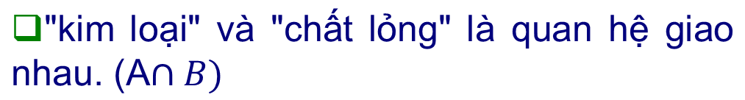
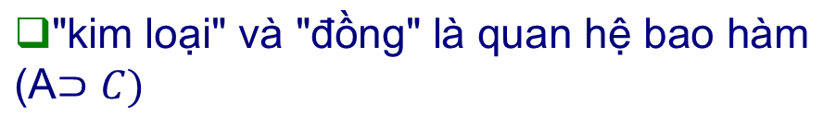
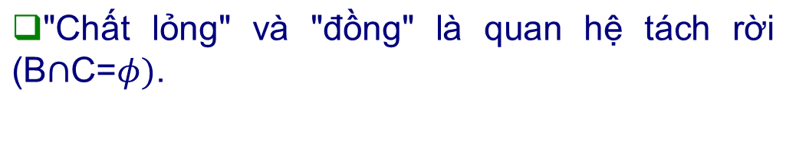
Thí dụ
3. Tìm quan hệ và mô hình hoá quan hệ giữa ba khái niệm: A: “Kim loại”, B: “chất lỏng”, C: “đồng”.
A
C
B
Nhập môn logic học

Slide 26
Chương 1. KHÁI NIỆM
1.5. Các phép logic xử lý khái niệm
1.5.1. Mở rộng và thu hẹp khái niệm
Thao tác thu hẹp và mở rộng khái niệm dựa trên cơ sở:
- Quan hệ CHỦNG - LOẠI.
- Quy luật quan hệ ngược giữa nội hàm và ngoại diên của khái niệm.
a) Mở rộng khái niệm: Là thao tác lôgíc nhằm chuyển khái niệm có ngoại diên hẹp, nội hàm rộng sang khái niệm có ngoại diên rộng hơn, nội hàm hẹp hơn
Logic học đại cương

Slide 27
Giới hạn của thao tác mở rộng khái niệm là phạm trù. Phạm trù là khái niệm có ngoại diên rộng nhất, nhưng nội hàm lại ít nhất.
Để mở rộng khái niệm chúng ta chỉ cần bớt các dấu hiệu của nội hàm đó.
  Thí dụ: Mở rộng khái niệm “công nhân” chúng ta có các khái niệm “người lao động chân tay”, “người lao động”, “người”.
Logic học đại cương

Slide 28
b) Thu hẹp khái niệm: Là thao tác lôgíc nhằm chuyển khái niệm có ngoại diên rộng, nội hàm hẹp sang khái niệm có ngoại diên hẹp hơn và nội hàm rộng hơn
Để thu hẹp khái niệm chúng ta chỉ cần thêm các dấu hiệu vào nội hàm của khái niệm đó
  Thí dụ: Thu hẹp khái niệm “giáo viên” chúng ta có các khái niệm “giáo viên Việt Nam”, "giáo viên dạy giỏi Việt Nam”, "giáo viên dạy giỏi Việt Nam năm 2006”, "giáo viên Nguyễn Ngọc Lan ”. Ở đây khi thu hẹp khái niệm "giáo viên” chúng ta đã bổ sung thêm các dấu hiệu “Việt Nam”, “dạy giỏi”, “năm 2006” và tên cụ thể của một giáo viên dạy giỏi cụ thể là Nguyễn Ngọc Lan
Giới hạn của các thao tác thu hẹp khái niệm là khái niệm đơn nhất, nghĩa là khái niệm là ngoại diên chỉ chứa một đối tượng duy nhất.
Logic học đại cương

Slide 29
Chương 2. KHÁI NIỆM
2.5. Các phép logic xử lý khái niệm
2.5.1. Mở rộng và thu hẹp khái niệm
Trong khi mở rộng, thu hẹp khái niệm cần lưu ý tới lĩnh vực khái niệm phản ánh và mục đích của việc mở rộng thu hẹp đó là gì. Có như vậy chúng ta mới biết dừng lại ở khái niệm rộng nhất - phạm trù (khi mở rộng), khái niệm đơn nhất (khi thu hẹp).
Thu hẹp và mở rộng khái niệm là hai thao tác lôgíc ngược nhau.
Mở rộng
Thu hẹp
Các khái niệm nằm trong quá trình thu hẹp hoặc mở rộng phải là các khái niệm có quan hệ Chủng - Loại
Logic học đại cương

Slide 30
1.5. Các phép logic xử lý khái niệm
1.5.1. Mở rộng và thu hẹp khái niệm
Thực chất của thao tác thu hẹp khái niệm là thêm từ vào khái niệm cần thu hẹp, tức là thêm dấu hiệu. Do vậy, nội hàm của khái niệm tăng và ngoại diên của nó giảm.
Thí dụ: thêm từ “vuông” vào khái niệm “hình tam giác” chúng ta được khái niệm “hình tam giác vuông”. Khái niệm “hình tam giác vuông” có ngoại diên hẹp hơn ngoại diên của khái niệm “hình tam giác”, nhưng nội hàm lại tăng hơn.
Logic học đại cương

Slide 31
Mở rộng khái niệm thực chất là bớt từ biểu thị khái niệm, tức là bớt dấu hiệu của khái niệm, do vậy làm cho nội hàm của khái niệm giảm đi và ngoại diên của khái niệm tăng lên.
Thí dụ: Mở rộng khái niệm “nhà giáo ưu tú Việt Nam” chúng ta bỏ từ ưu tú thì sẽ được khái niệm “nhà giáo Việt Nam” và tiếp tục từ “Việt Nam” chúng ta sẽ được khái niệm “nhà giáo” điều này giúp cho chúng ta chọn từ biểu thị khái niệm một cách chuẩn xác, tránh việc sử dụng một cách tuỳ tiện.
Logic học đại cương

Slide 32
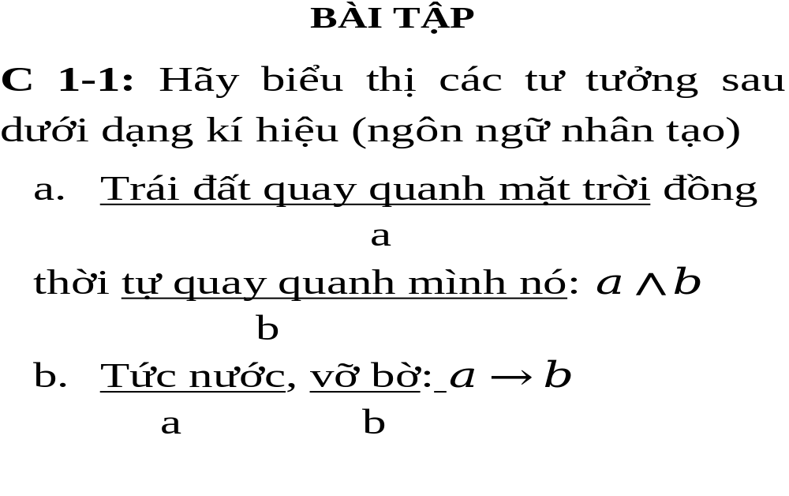
Nhập môn logic học

Slide 33
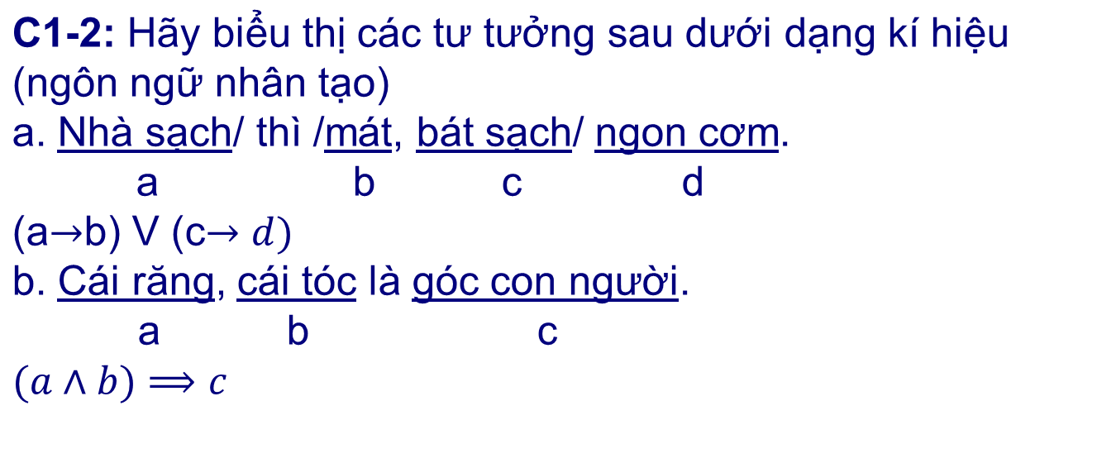
Nhập môn logic học

Slide 34
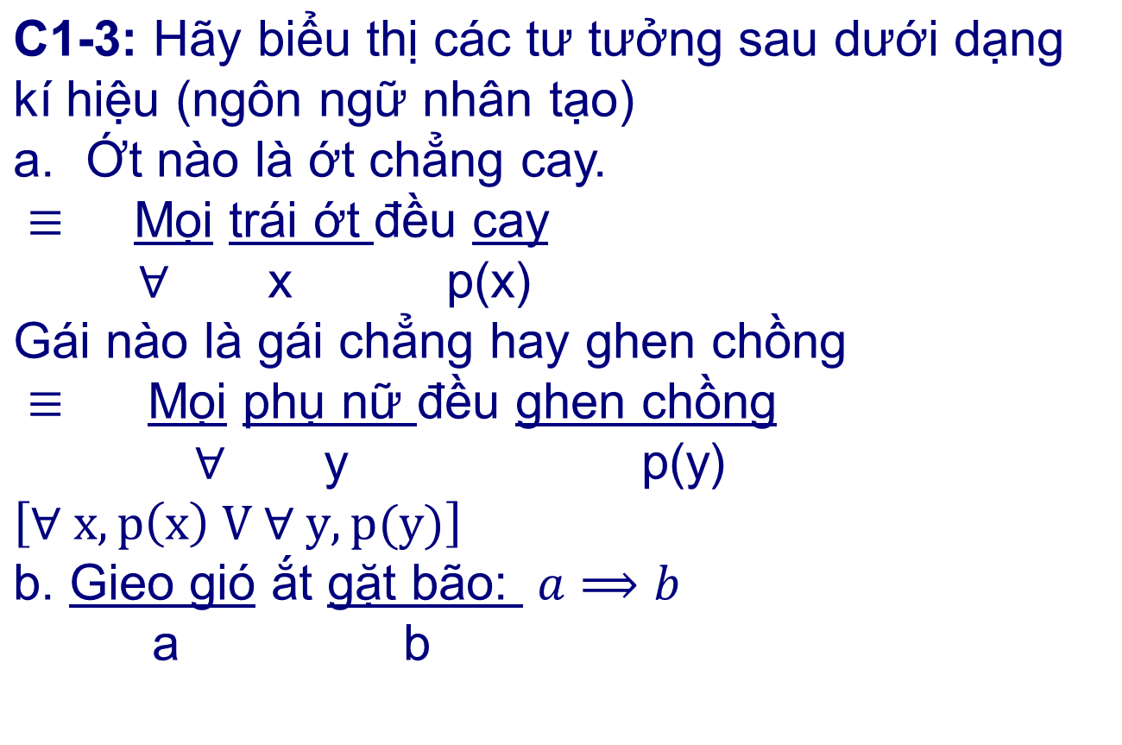
BÀI TẬP
Logic học đại cương

Slide 35
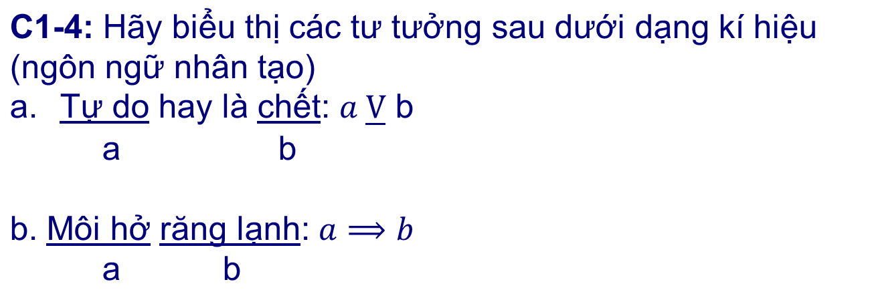
Nhập môn logic học

Slide 36
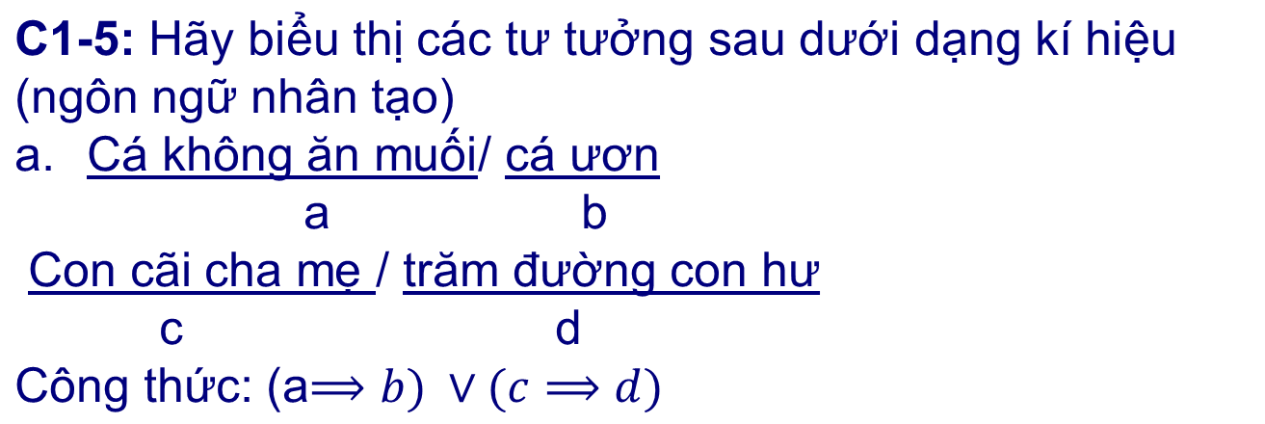
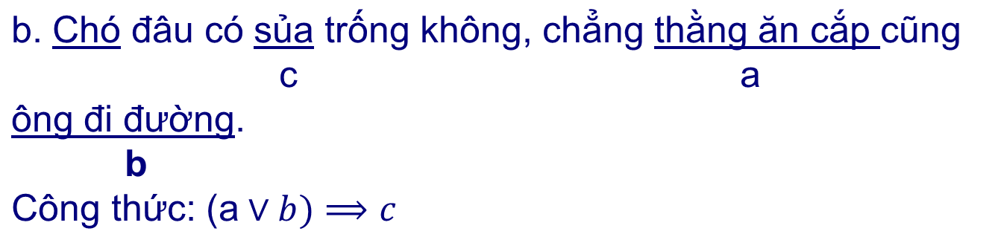
BÀI TẬP
Logic học đại cương

Slide 37
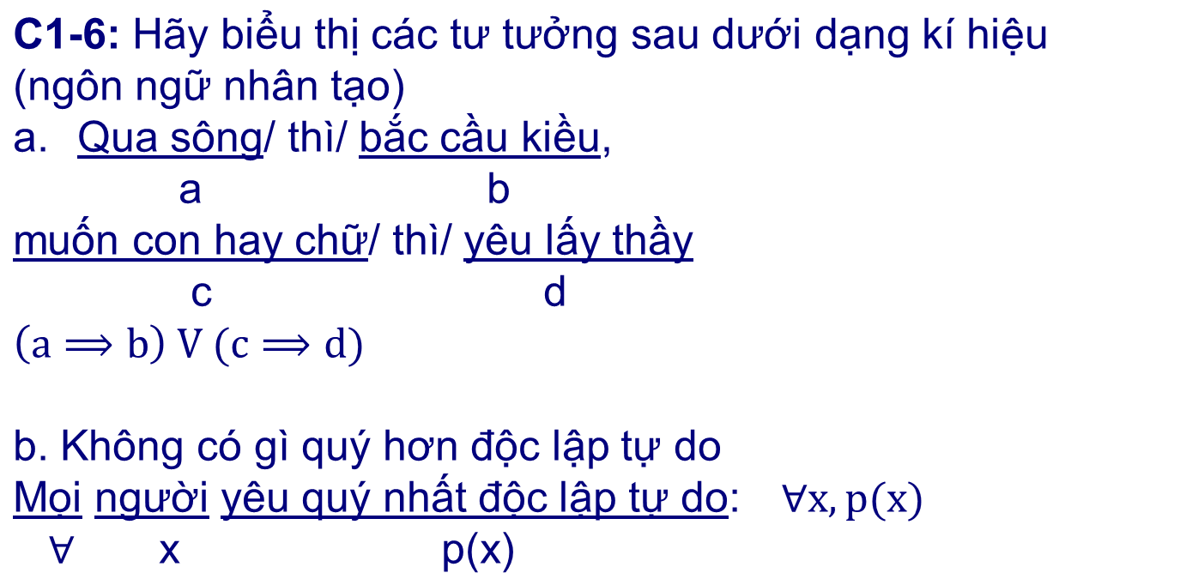
Nhập môn logic học

Slide 38
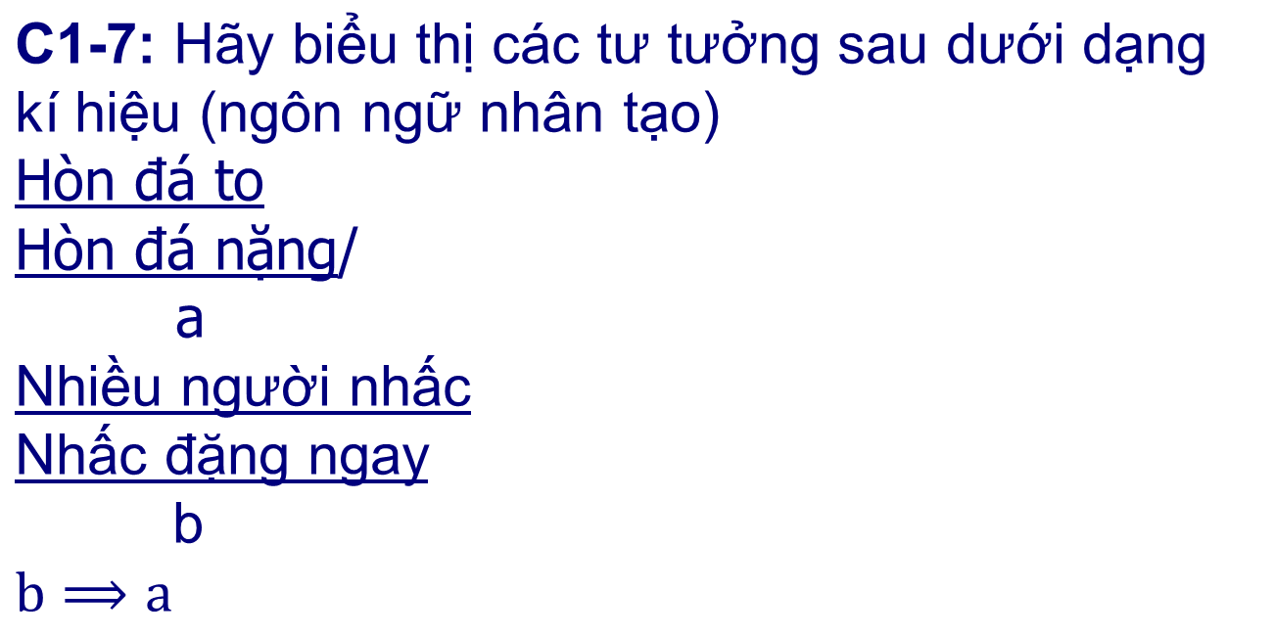
BÀI TẬP
Logic học đại cương

Slide 39
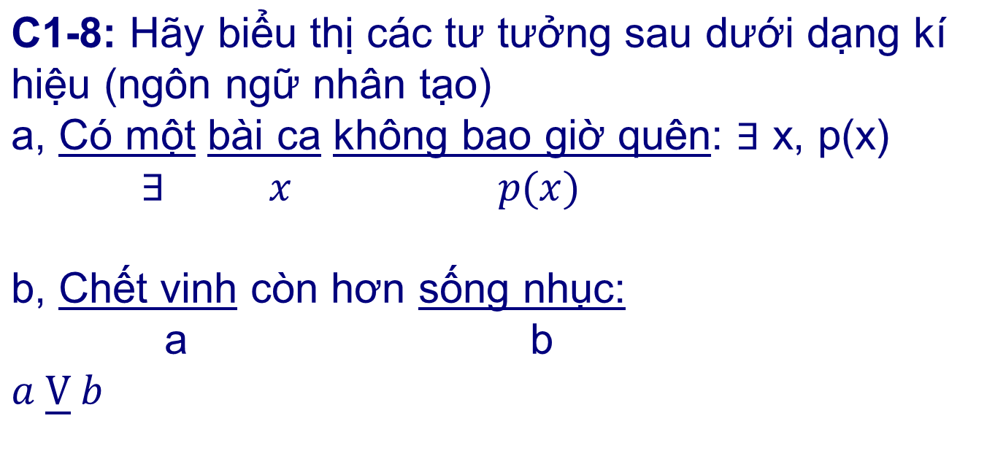
BÀI TẬP
Logic học đại cương

Slide 40
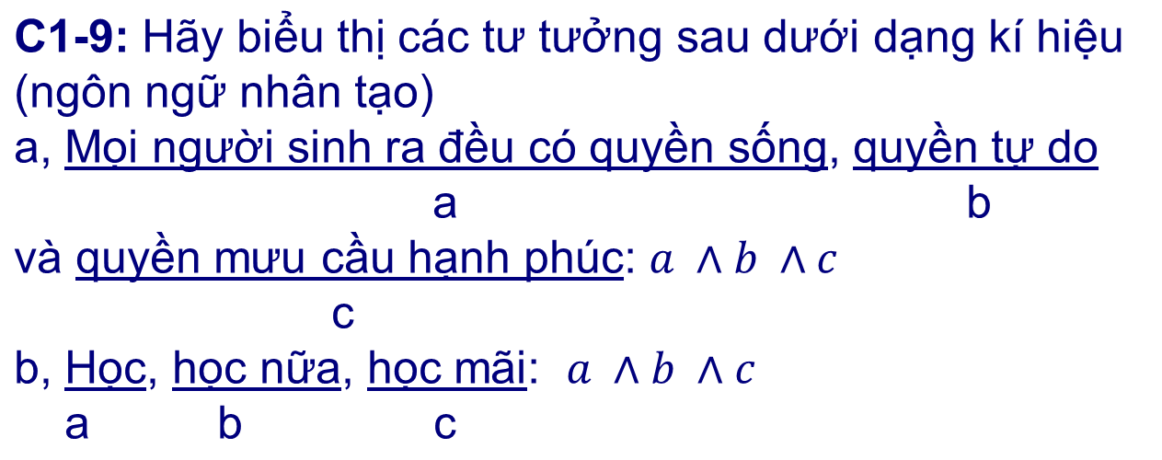
Nhập môn logic học

Slide 41
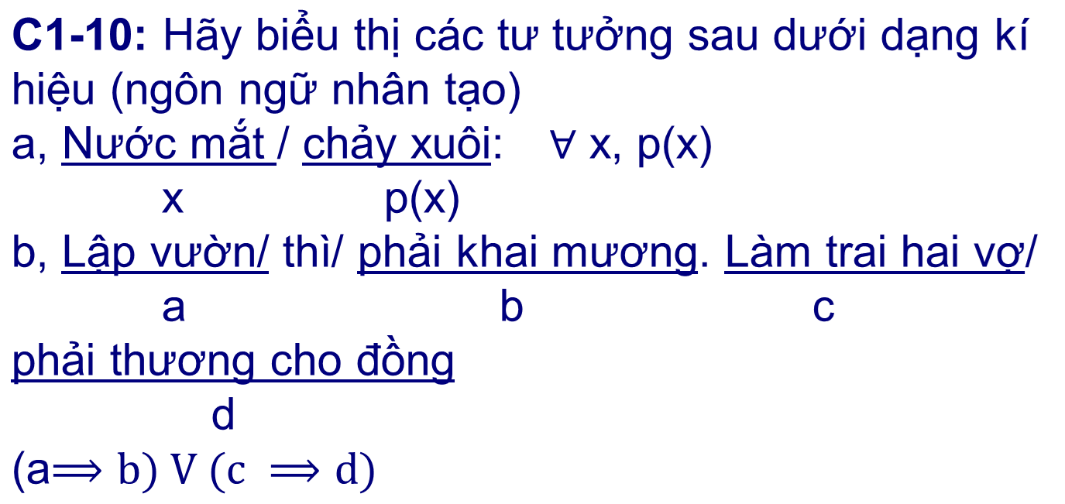
BÀI TẬP
Logic học đại cương

